Slide 1
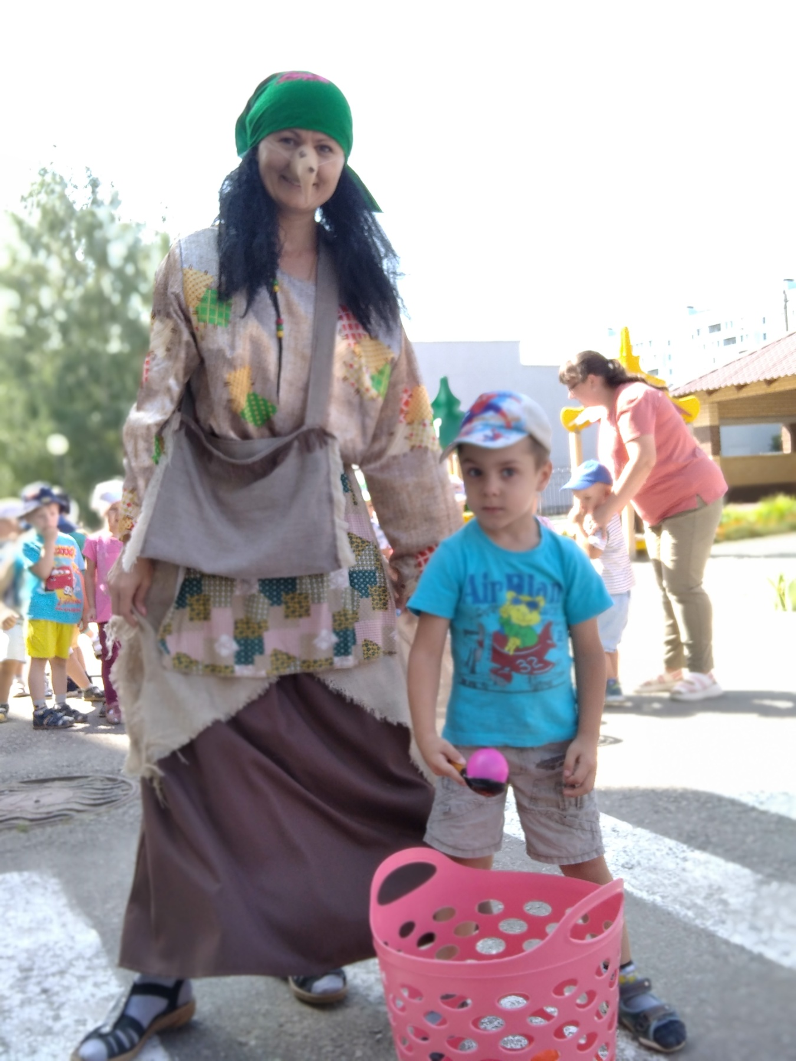
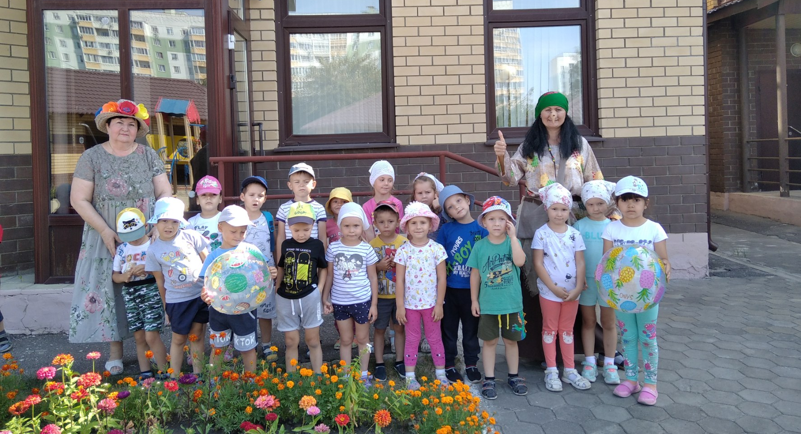
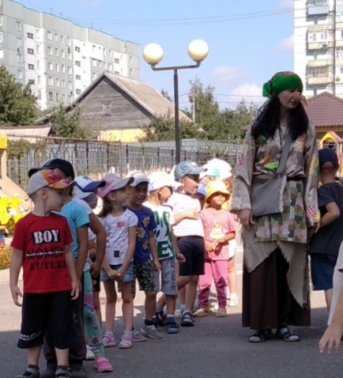
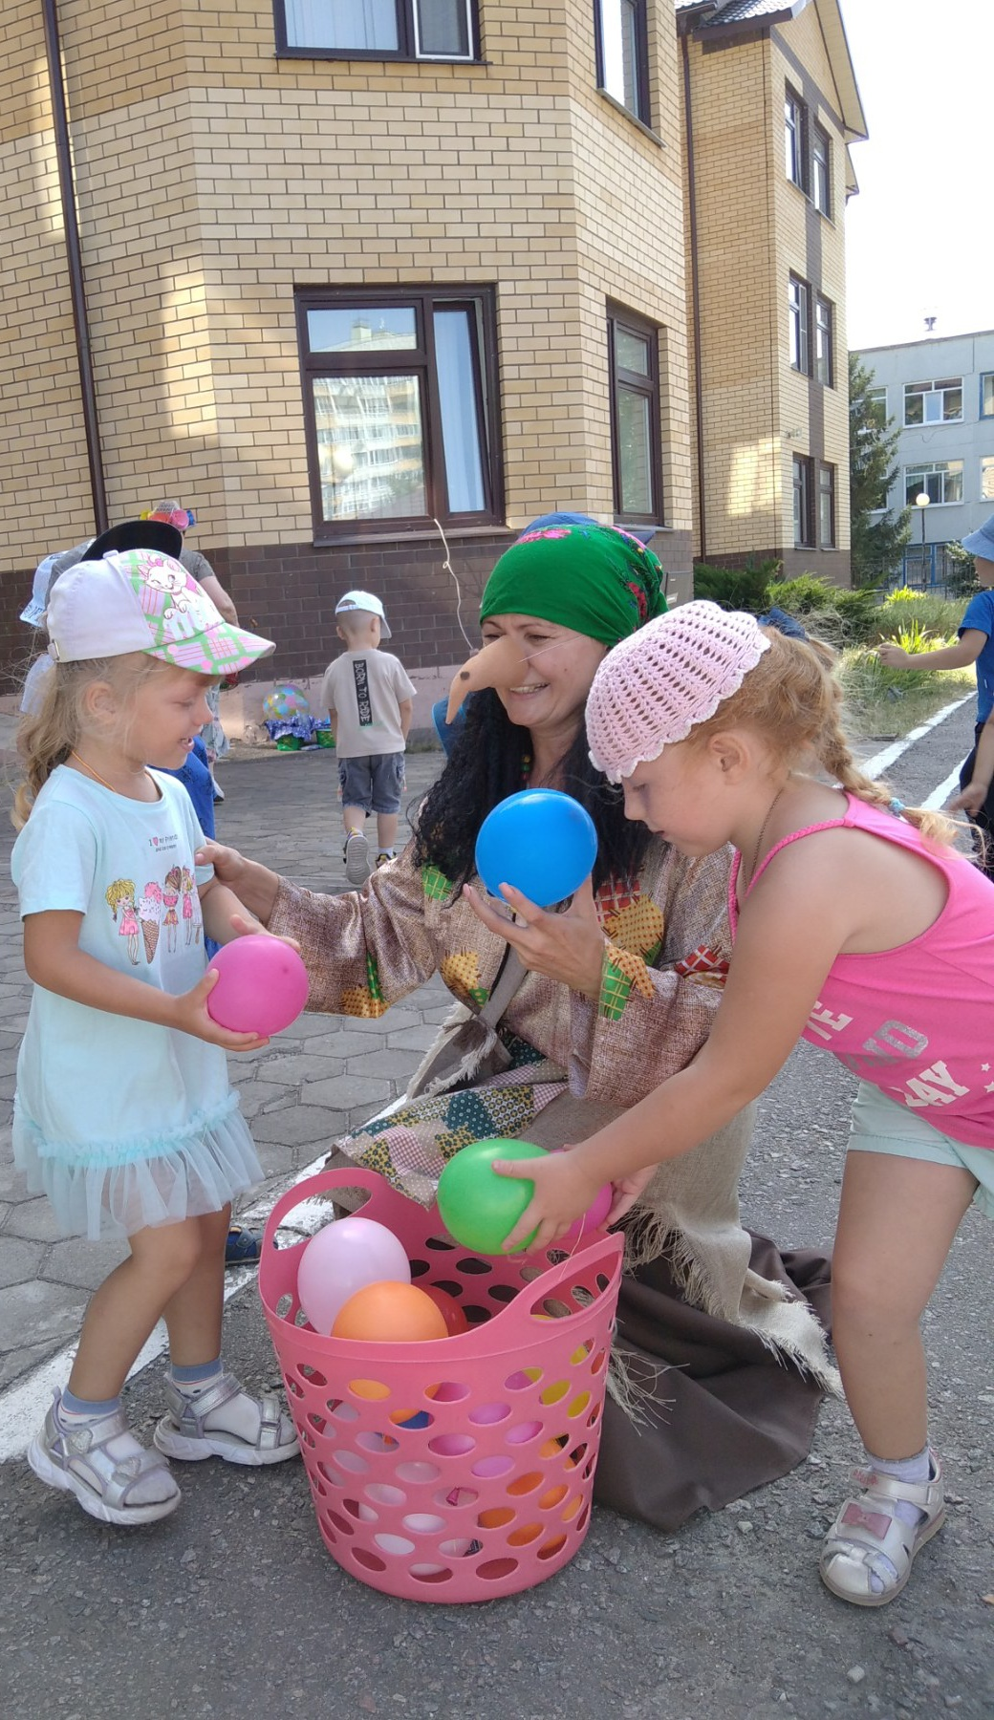
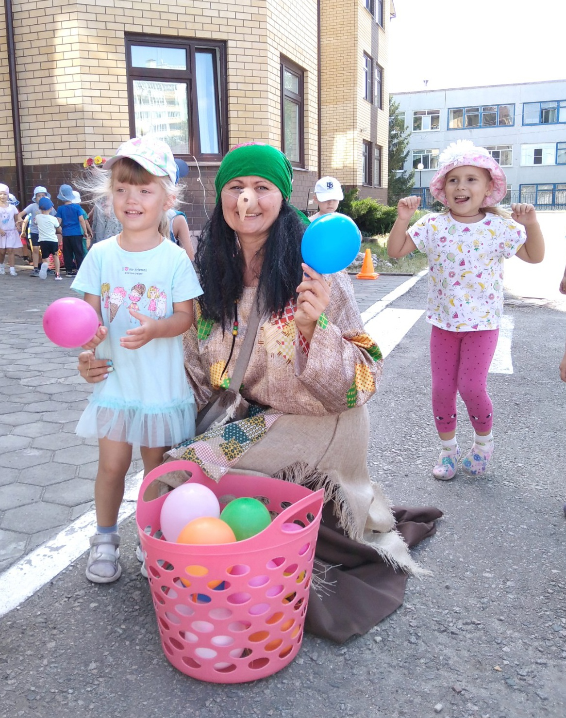
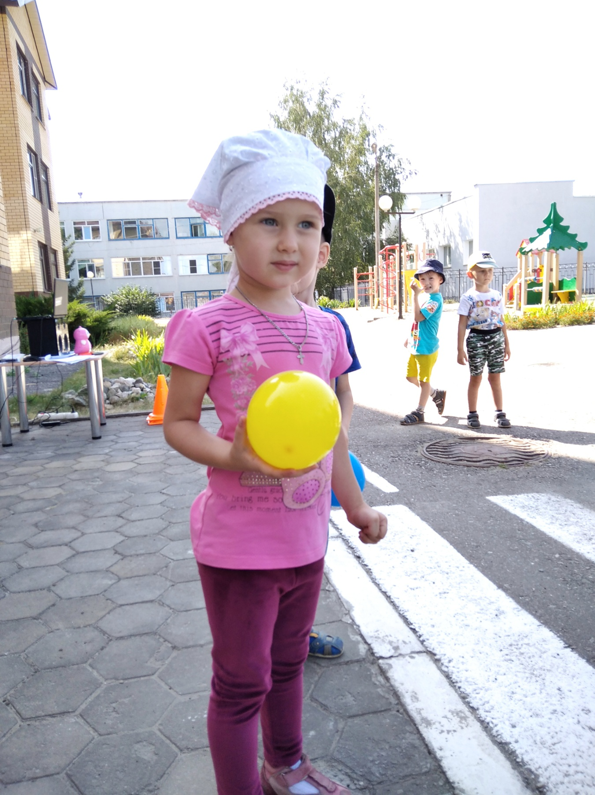
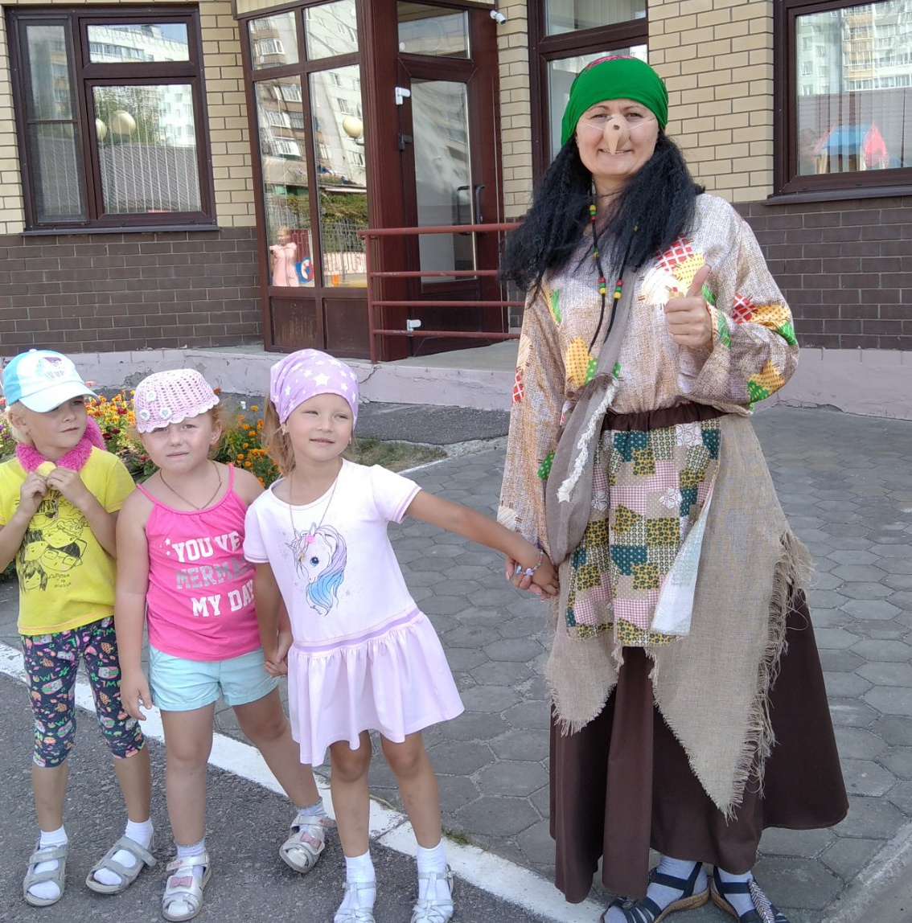
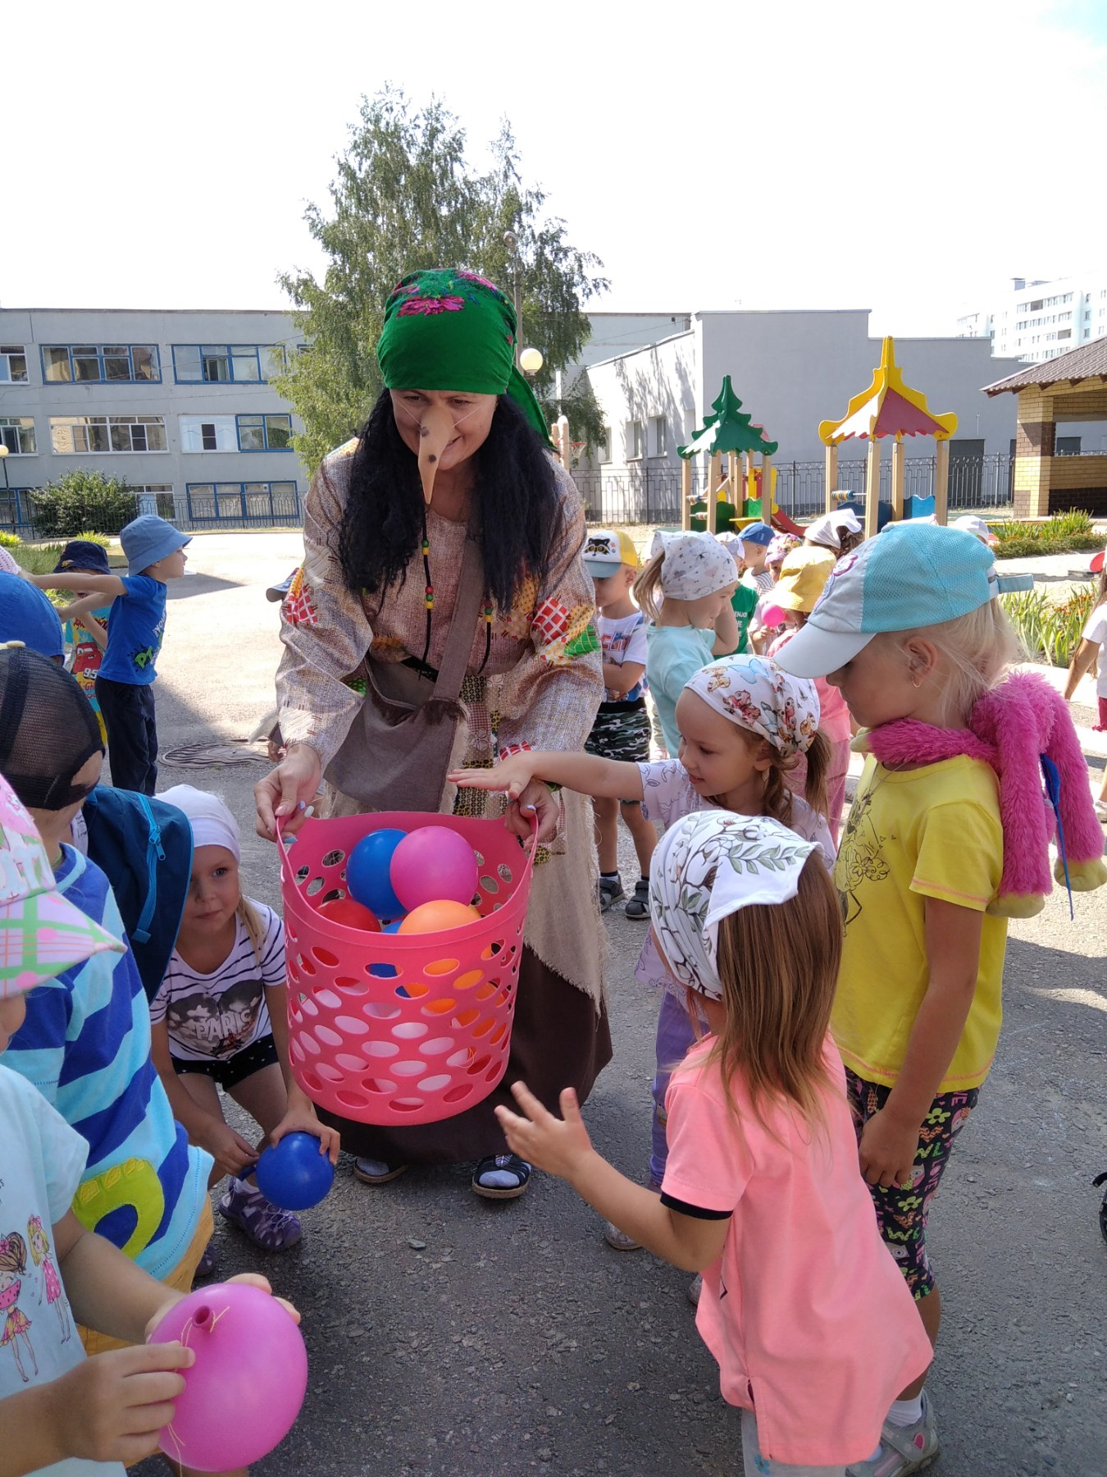
Встреча друзей
В нашем детском саду в сентябре в младших группах состоялся праздник «Встреча друзей». Цель: Создание праздничной и веселой атмосферы Задачи: Развивать навыки общения, дружеские отношения между детьми. Формировать благоприятный психологический климат среди дошкольников, позитивное социальное поведение. Воспитывать нравственные основы личности ребенка в процессе формирования представлений о дружбе. После летнего отдыха на празднике ребят встретило «Лето». Неожиданное появление Бабы –Яги совсем было не кстати. Она вредничала, проказничала и обещала испортить ребятам праздник. Но благодаря дружбе и сплоченности, ребята помогли Бабе –Яге стать доброй и предложили ей остаться на празднике. Лето и Баба-Яга танцевали с детьми, загадывали им загадки и устроили веселые соревнования, а разноцветные воздушные шары добавили веселого настроения. Праздник прошел радостно, увлекательно и познавательно.
Подготовили :муз.руководители: Шувалова И.М., Жигайло Е.В

